Slide 1
BỘ CÔNG THƯƠNG
TRƯỜNG ĐẠI HỌC CÔNG NGHIỆP THỰC PHẨM TP.HCM
KHOA CÔNG NGHỆ THÔNG TIN
Đề tài: Quản Lý Phòng Khám Đa Khoa
Thành viên:
Bùi Duy Khương
Nguyễn Chí Hữu
Nguyễn Minh Hoàng Dương
GVHD: Nguyễn Duy Lễ

Slide 2
Nội Dung
01
Khảo sát hệ thống
Trình bài hiện trạng hệ thống Quy trình nghiệp vu Mô hình BPM.
02
Phân tích hệ thống
Mô hình thực thể
Mô hình DFD
03
Thiết kế hệ thống
Mô hình quan hệ Sơ đồ chức năng
Thiết kế giao diện
04
Kết luận
........................

Slide 3
01
Khảo sát hệ thống
Phần
1
Địa điểm khảo sát: Phòng khám Chấn thương chỉnh hình 134, chuyên khoa chấn thương chỉnh hình.
Địa chỉ: 134/1 Thành Thái, Phường 12,Quận 10, TP.HCM
Người khảo sát: Bác sĩ Nguyễn Tôn Ngọc Huỳnh
SĐT: 0982902928
Địa điểm khảo sát

Slide 4
01
Khảo sát hệ thống
Phần mềm:
Hệ điều hành: Windows 10 64 bit
Phần mềm quản lý offline dùng hệ quản trị SQL Server 2012 để lưu cơ sở dữ liệu..
Phần
2
Hiện trạng hệ thống
Phần cứng:
Ram: 8GB
CPU: Intel Core I5
Hard drive: 500GB
Screen: Full HD 1080p

Slide 5
01
Khảo sát hệ thống
Hạn chế của hệ thống:
Hệ thống không hỗ trợ việc đăng ký khám online, làm thời gian chờ đợi của bệnh nhân tăng lên.
Không hỗ trợ tương tác online giữ bệnh nhân và bác sĩ.
Không có sự liên kết, kết nối phần mềm, chia sẽ dữ liệu giữ các khoa.
Phần
2
Hiện trạng hệ thống
Cách khắc phục:
Xây dựng hệ thống có sự kết hợp giữ Mobile, Web, Windown, giúp cho việc kết nối giữ bệnh nhân và phòng khám được thuận tiện hơn.
Xây dựng tính năng đăng ký khám online, cũng như chat trực tuyến.

Slide 6
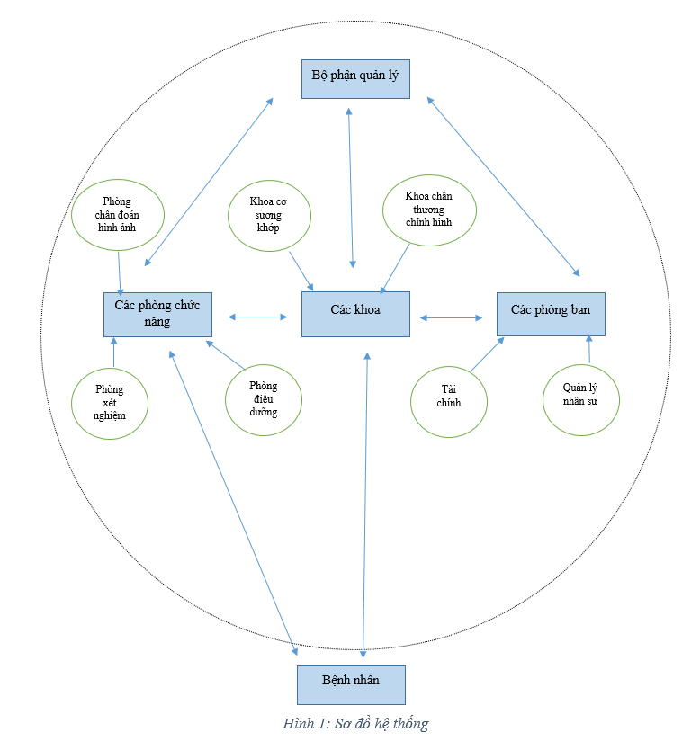

Slide 7
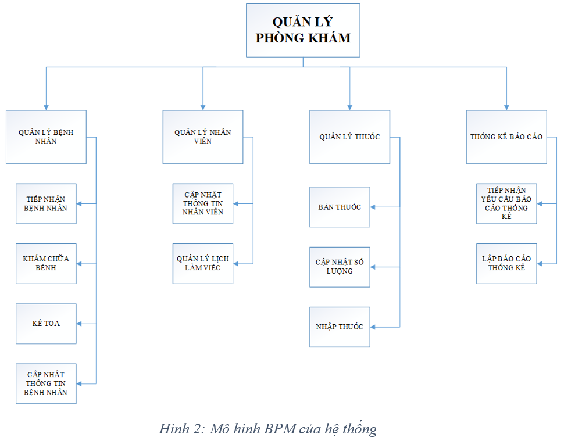

Slide 8
Khảo sát hệ thống
Quy trình tiếp nhận bệnh nhân
Mô hình BPM tiếp nhận bệnh nhân
Quy trình khám bệnh
Mô hình BPM khám bệnh
Quy trình tái khám
Mô hình BPM tái khám
Quy trình đăng kí khám trực tuyến
Mô hình BPM đăng kí khám trực tuyên

Slide 9
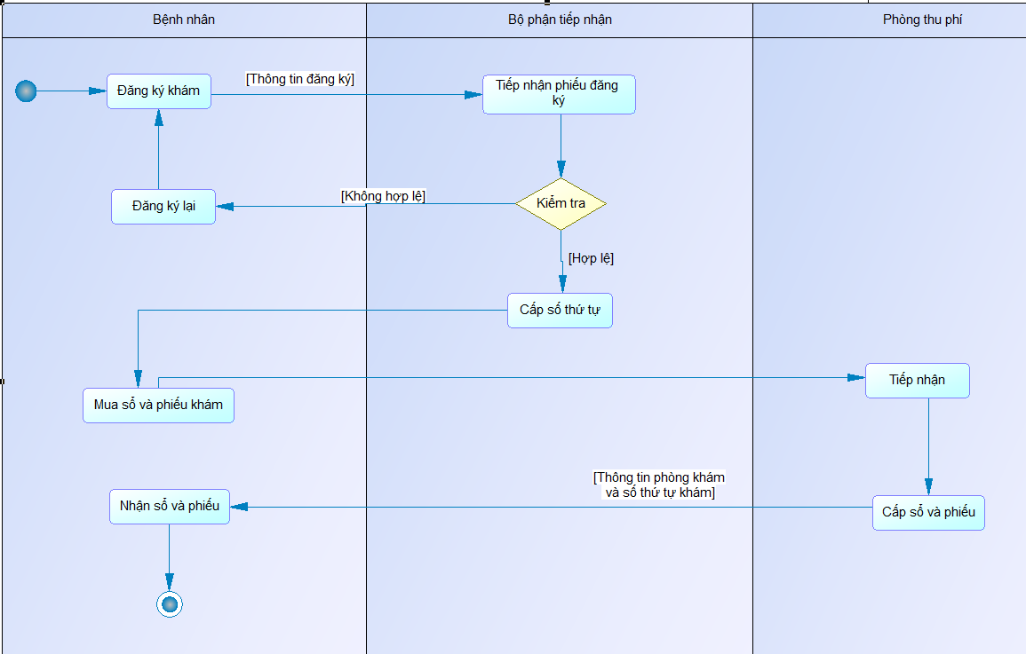
01
Khảo sát hệ thống
Phần
1
Quy trình tiếp nhận bệnh nhân

Slide 10
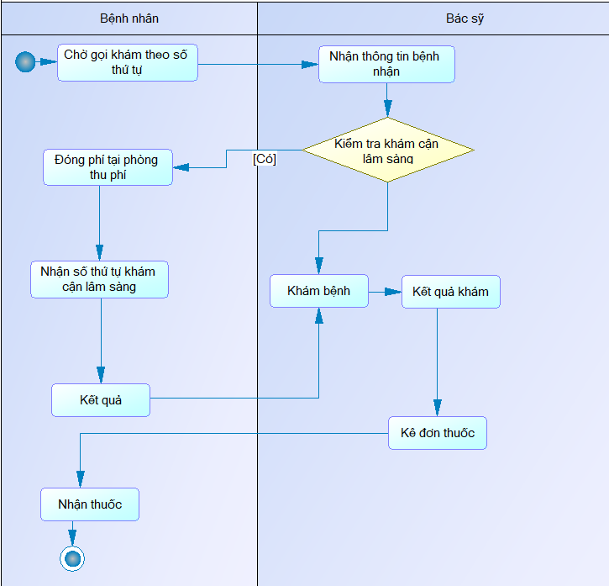
01
Khảo sát hệ thống
Phần
2
Quy trình khám bệnh

Slide 11
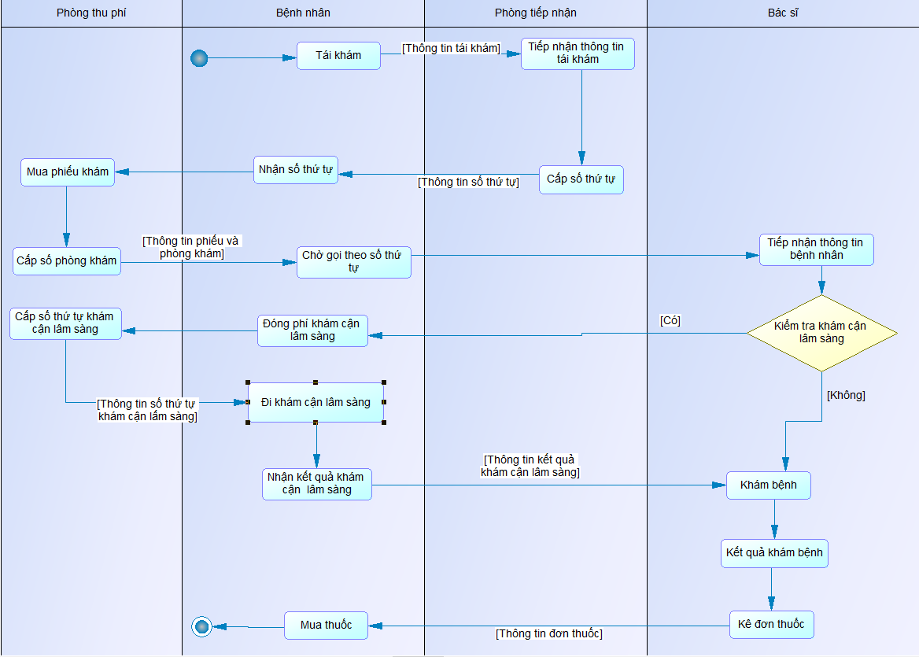
01
Khảo sát hệ thống
Phần
3
Quy trình tái khám

Slide 12
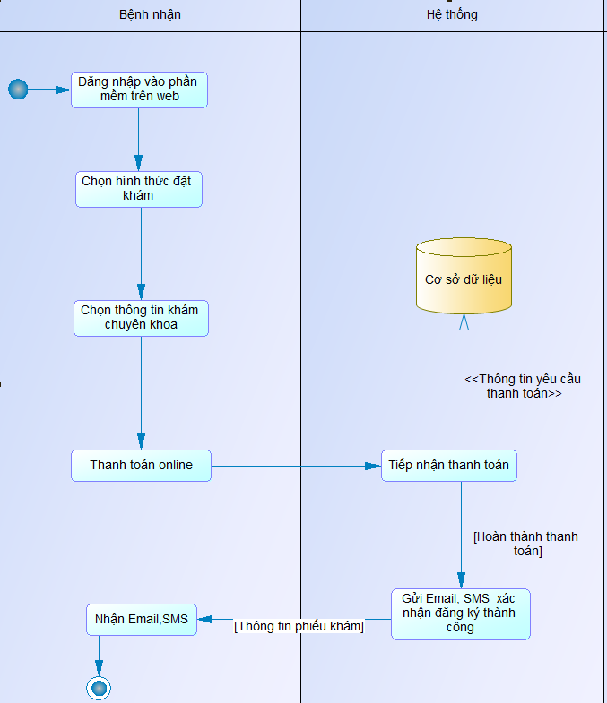
01
Khảo sát hệ thống
Phần
4
Quy trình
Đăng kí khám trực tuyến

Slide 13
02
Phân tích hệ thống
01
Mô hình thực thể kết hợp
Mô hình DFD
02

Slide 14
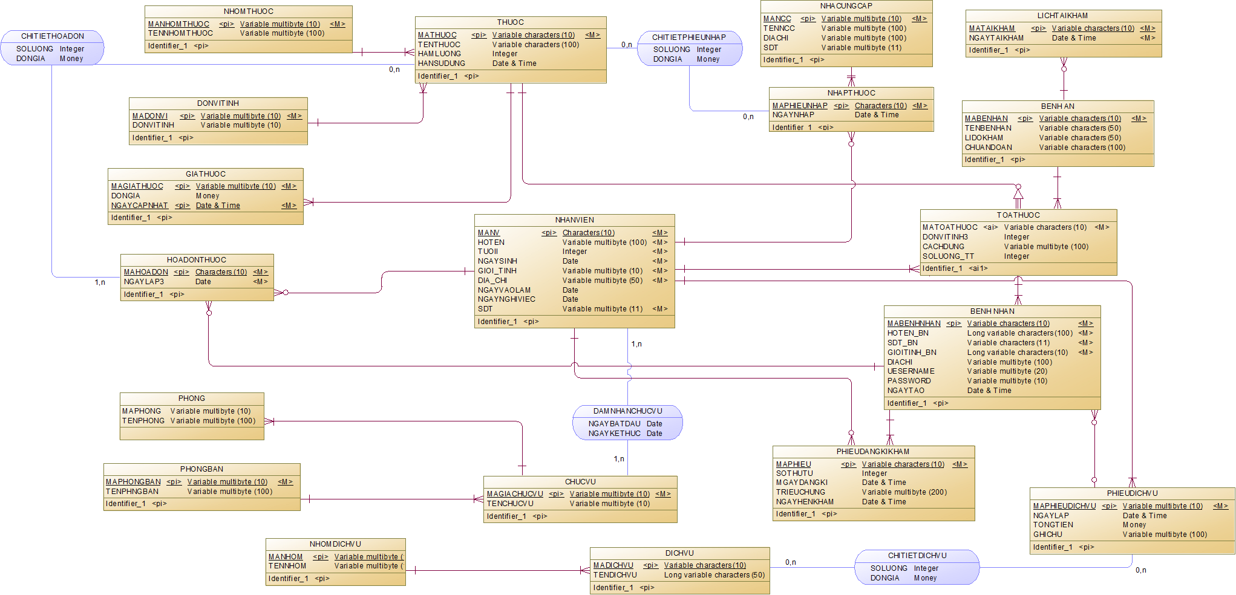
01
Mô hình thực thể kết hợp

Slide 15
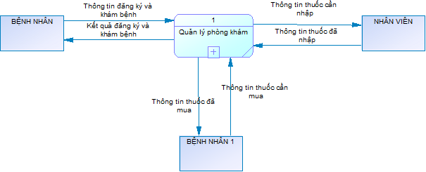
Mô hình DFD
02
Mô hình DFD cấp ngữ cảnh
Bệnh nhân tới phòng khám đăng kí khám, sau quá trình khám thì bệnh nhân sẽ được biết được kết quả khám bệnh, hóa đơn thuốc cần mua, bên cạnh đó nhân viên phòng khám sẽ cập nhật lại số lượng thuốc tồn trong kho, đê đảm bảo đủ số lượng thuốc bán cho bệnh nhân.

Slide 16
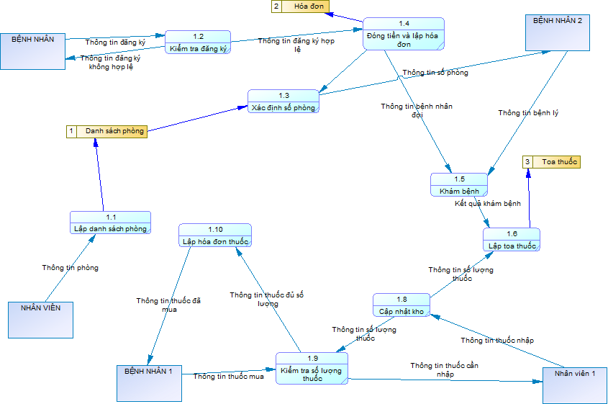
Mô hình DFD
02
Mô hình DFD cấp một

Slide 17
1
Mô hình quan hệ
Thiết kế hệ thống
2
Sơ đồ chức năng
3
Thiêt kế giáo diện

Slide 18
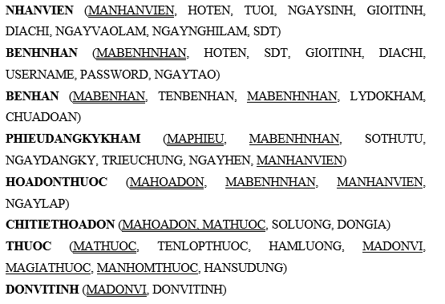
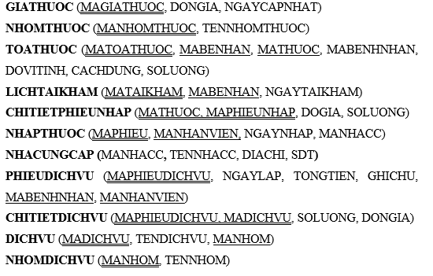
03
Thiết kế hệ thống
Mô hình dữ liệu quan hệ

Slide 19
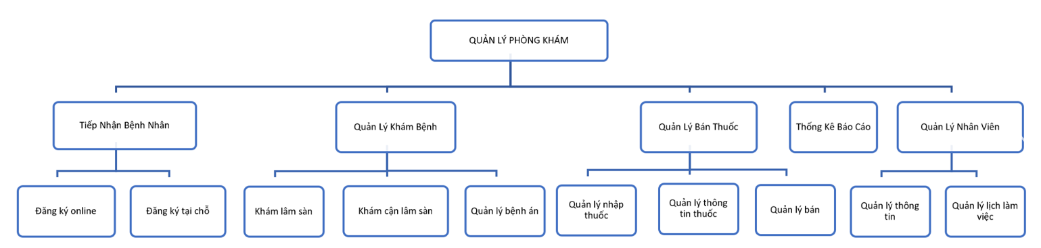
03
Thiết kế hệ thống
Sơ đồ chức năng

Slide 20
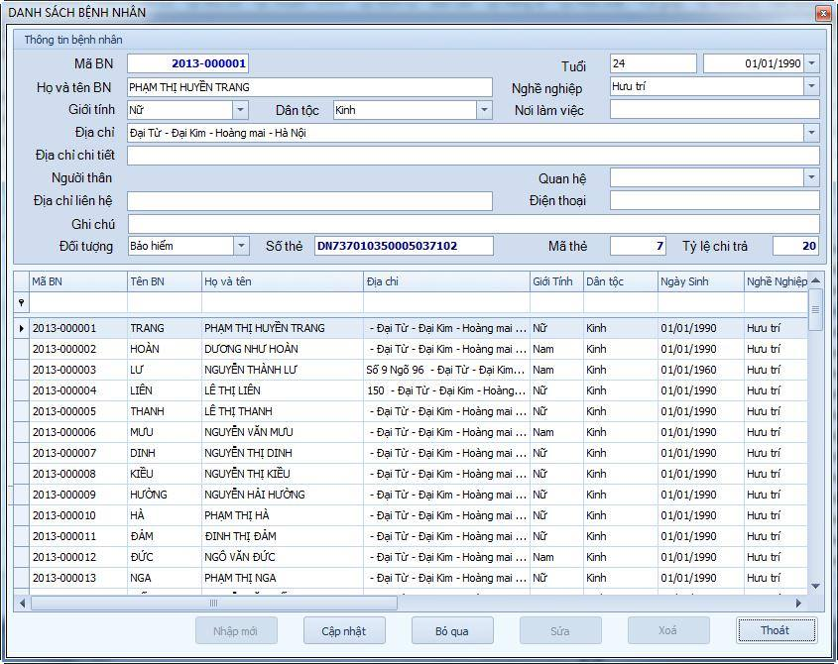
03
Thiết kế hệ thống

Slide 21
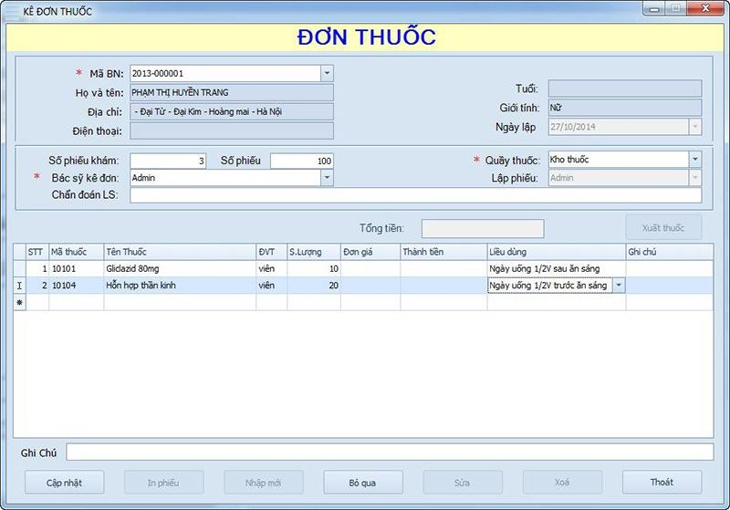
03
Thiết kế hệ thống

Slide 22
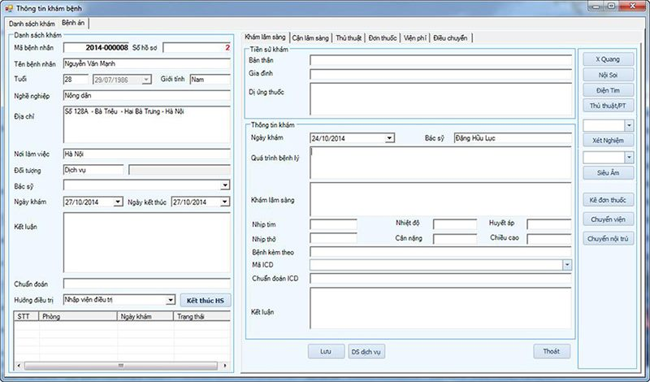
03
Thiết kế hệ thống

Slide 23
04
Kết luận

